Slide 1
Análise do Banco de dados DataVida Sobre Empregos de Minas Gerais
Gustavo Meireles
Gustavo Henrique
Mike Wolner

Slide 2
Introdução
Evolução da economia de Minas Gerais ao longo dos anos.
O objetivo é fazer a associação desses dados com os acontecimentos políticos nacionais com interferências internacionais.
Análise dos dados de empregos da população.

Slide 3
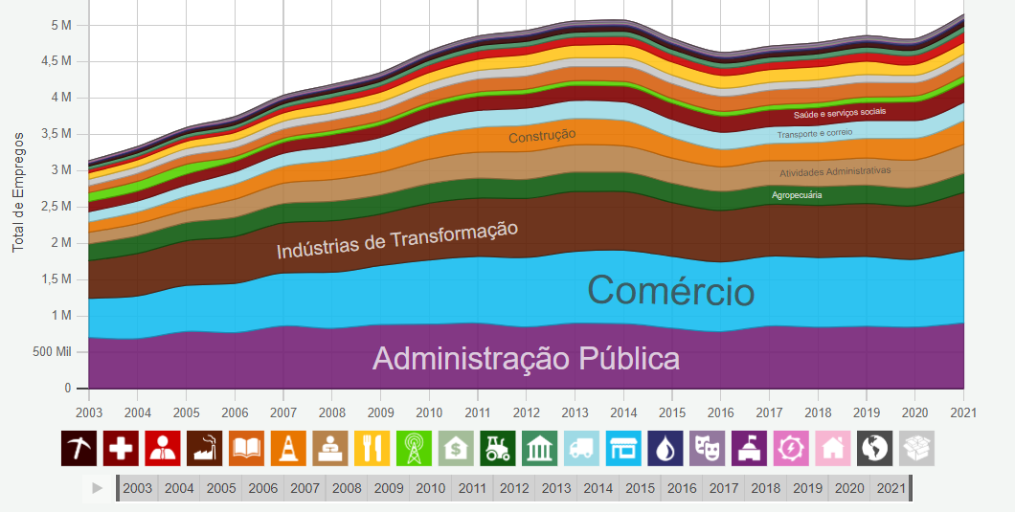
Análise e Consolidação
Crescimento constante de 2003 ao final de 2014.

Slide 4
Governo Dilma(2014 - 2016)
Escândalo dos commodities
Impeachment (2 dez- 2015 / 31 Agosto- 2016)
Entrada de Michel Temer na presidência

Slide 5
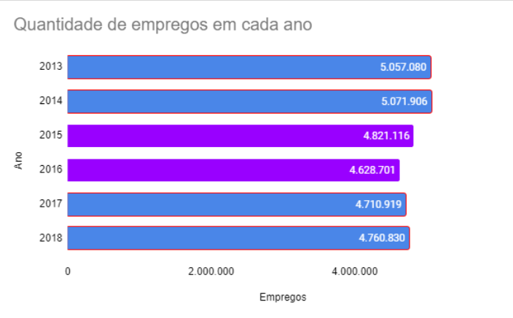
Temer tomou medidas emergenciais drásticas para reverter a decrescente da economia como: - Mudanças no FGTS - Previdência - Privatizações
E foi duramente criticado.

Slide 6
Conclusão
Brasil é alheio às mudanças
Falta de previsão de mercado (Commodities)
Instabilidade política
Passividade
Brasil x Austrália
https://economia.uol.com.br/noticias/reuters/2020/05/05/antigo-marco-do-boom-de-commodities-cidade-australiana-abre-caminho-para-recuperacao.htm

